Slide 1
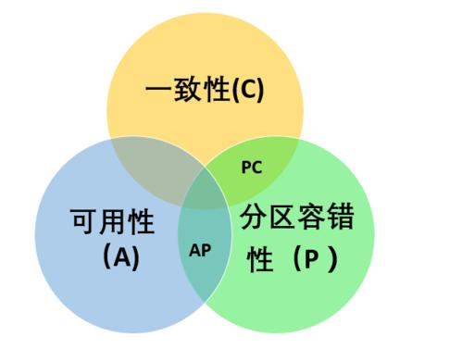

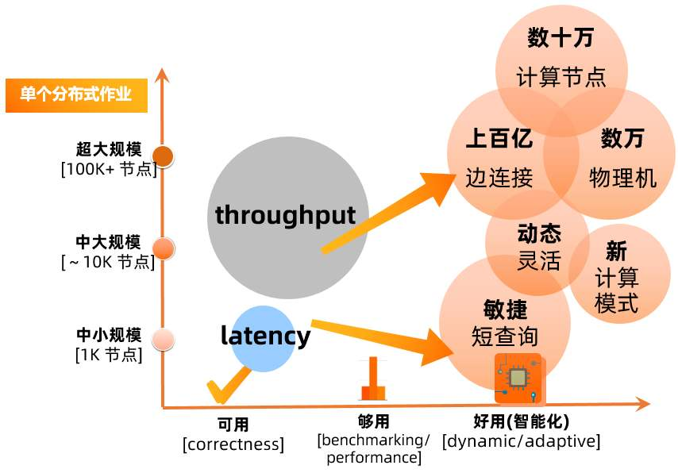
分布式系统开发---
基于apache httpd和tomcat服务器集群
西安邮电大学计算机学院
张庆生

Slide 2
基本要求
本次实验
  修改Apache httpd和tomcat配置文件，搭建web应用服务器集群系统
  Jmeter测试搭建集群的tomcat默认主页，获取集群性能（响应时间和吞吐量），测试2种情况：1、集群部署在一台机器上；2、集群部署在网络连接的不同机器上
  根据搭建和测试工作，完成实验报告。

Slide 3
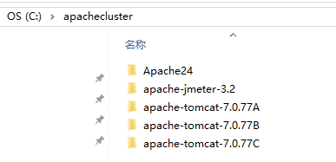
实验
  Java: jdk-6u17-windows-i586以上版本
  在c:盘建立目录apachecluster
  解压缩apache-tomcat-7.0.77-windows-x64.zip到c:/apachecluster
  对解压后tomcat文件夹拷贝两次，三个tomcat目录名字分别为：
    apache-tomcat-7.0.77A
    apache-tomcat-7.0.77B
    apache-tomcat-7.0.77C
  解压缩httpd-2.4.29-o102m-x86-vc14.zip到c:/apachecluster
  解压缩apache-jmeter-3.2.zip到c:/apachecluster
  安装完成后的目录如下：

Slide 4
实验
配置apache httpd 24为反向代理作为请求负载均衡器
  打开apache http24目录/conf/httpd.conf文件
  编辑httpd.conf，修改:
  Define SRVROOT "Apache24" -> Define SRVROOT "C:/apachecluster/Apache24"
  编辑httpd.conf，修改Listen 8050（仅一条）
  编辑httpd.conf，删除以下模块的注释#： mod_lbmethod_bybusyness.so、mod_lbmethod_byrequests.so、
  mod_lbmethod_bytraffic.so、mod_lbmethod_heartbeat.so
  mod_proxy.so、mod_proxy_balancer.so、mod_proxy_http.so、
  mod_slotmem_shm.so
  编辑httpd.conf，配置反向代理：
    添加反向代理：ProxyPass / balancer://mycluster/
    添加反向代理：ProxyPassReverse / balancer://mycluster/

Slide 5
实验
配置apache httpd 24为反向代理作为请求负载均衡器
  编辑httpd.conf，添加以下指令，配置三个tomcat实例形成集群，供负载均衡算法byrequests调用：
<Proxy balancer://mycluster>
BalancerMember http://localhost:8060
BalancerMember http://localhost:8070
BalancerMember http://localhost:8080
ProxySet lbmethod=byrequests
</Proxy>

Slide 6
实验
配置apache tomcat7.0.77作为服务器集群
  打开apache tomcat7.0.77目录/conf/server.xml文件
  编辑server.xml，修改元素<Server>
    找到<Server port=“7005" shutdown="SHUTDOWN">
    修改三个tomcat实例的 port="6005", "7005", "8005"
  编辑server.xml，修改元素<Connector>
    找到<!-- Define an AJP 1.3 Connector on port 8009 -->，其下一行是：
    <Connector port=“8009" protocol="AJP/1.3" redirectPort="8443" />
    修改三个tomcat实例的port分别为"6009", "7009", "8009"

Slide 7
实验
配置apache tomcat7.0.77作为服务器集群
  编辑server.xml，先找到下面的元素，再修改元素，属性port为集群中的唯一值，并添加反向代理的机器名字和端口号，例如：
    找到<Connector port="8080" protocol="HTTP/1.1"
    connectionTimeout="20000"
    redirectPort="8443" />
    三个tomcat实例的port分别修改为"8060"\"8070"\"8080"
    proxyName="localhost"
    proxyPort="8050"
  编辑server.xml，找到元素以下内容
  <!--<Cluster className="org.apache.catalina.ha.tcp.SimpleTcpCluster"/> -->
  添加下一页的内容（请复制即可）

Slide 8
实验
把以下内容拷贝复制到指定的位置
<Cluster className="org.apache.catalina.ha.tcp.SimpleTcpCluster"
channelSendOptions="6">
<Manager className="org.apache.catalina.ha.session.BackupManager"
expireSessionsOnShutdown="false"
notifyListenersOnReplication="true"
mapSendOptions="6"/>
<!--
<Manager className="org.apache.catalina.ha.session.DeltaManager"
expireSessionsOnShutdown="false"
notifyListenersOnReplication="true"/>
-->
<Channel className="org.apache.catalina.tribes.group.GroupChannel">
<Membership className="org.apache.catalina.tribes.membership.McastService"
address="228.0.0.4"
port="45564"
frequency="500"
dropTime="3000"/>
<Receiver className="org.apache.catalina.tribes.transport.nio.NioReceiver"
address="auto"
port="5000"
selectorTimeout="100"
maxThreads="6"/>
<Sender className="org.apache.catalina.tribes.transport.ReplicationTransmitter">
<Transport className="org.apache.catalina.tribes.transport.nio.PooledParallelSender"/>
</Sender>
<Interceptor className="org.apache.catalina.tribes.group.interceptors.TcpFailureDetector"/>
<Interceptor className="org.apache.catalina.tribes.group.interceptors.MessageDispatch15Interceptor"/>
<Interceptor className="org.apache.catalina.tribes.group.interceptors.ThroughputInterceptor"/>
</Channel>
<Valve className="org.apache.catalina.ha.tcp.ReplicationValve"
filter=".*\.gif|.*\.js|.*\.jpeg|.*\.jpg|.*\.png|.*\.htm|.*\.html|.*\.css|.*\.txt"/>
<Deployer className="org.apache.catalina.ha.deploy.FarmWarDeployer"
tempDir="/tmp/war-temp/"
deployDir="/tmp/war-deploy/"
watchDir="/tmp/war-listen/"
watchEnabled="false"/>
<ClusterListener className="org.apache.catalina.ha.session.ClusterSessionListener"/>
</Cluster>

Slide 9
实验
根据上述集群服务器tomcat的配置过程，在同一台机器上建立三个tomcat实例，注意保持端口号唯一性。
Tomcat集群完成后，分别启动三个实例，在前一个实例完全启动后，再启动下一个实例：
  点击 apache tomcat7.0.77目录/bin/startup.bat
启动apache httpd：
  点击 apache http2.4目录/bin/httpd.exe
打开浏览器，输入apache httpd的主机名及端口号
  例如：localhost:8050
  可以看到tomcat服务器返回的主页

Slide 10
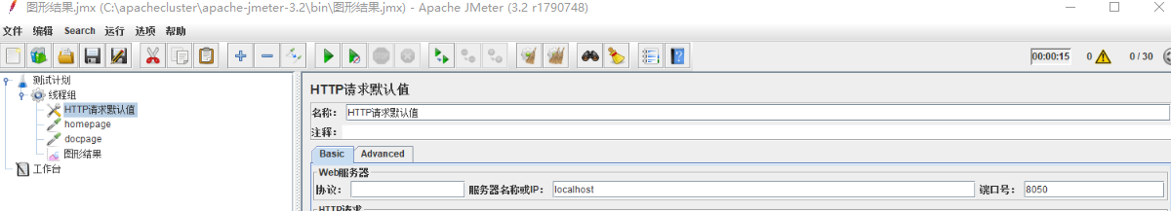
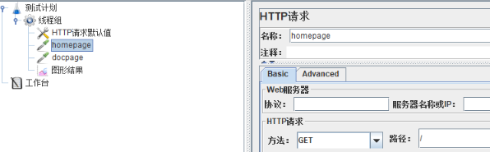
实验
根据前述实验基本要求完成报告。
实验部分提示。
在Jmeter中建立负载均衡测试：
  点击apache-jmeter目录/bin/jmeter.bat
  建立测试环境，测试apache tomcat集群，如下所示：

Slide 11
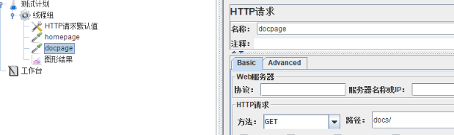
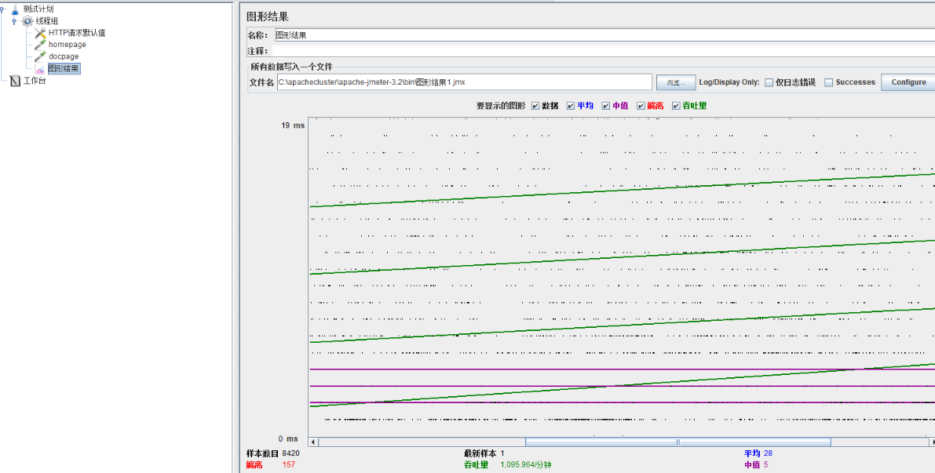
实验

Slide 12
实验
根据前述实验基本要求完成报告。
实验部分提示。
使用代码跟踪工具，学习apache httpd负载均衡器代码文件：
  阅读文件httpd-2.4.29/modules/proxy/mod_proxy_balancer.c和
  httpd-2.4.29/modules/proxy/balancers/mod_lbmethod_byrequests.c
  分析负载均衡器模块和调度算法byrequests的调用过程
  画出负载均衡器相关UML图，分析业务过程和模块间的协作（顺序图、通讯图）

Slide 13
实验作业
提交实验报告,包括以下内容：
  搭建集群，测试负载
  负载均衡源代码分析
  观察反向代理apache httpd负载均衡管理界面。

